Slide 1
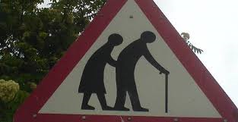
Gerontologie
geriatrie

Slide 2
Gerontologie
Obecný pojem pro nauku o stárnutí a stáří
Zkoumá stáří z hlediska biologického, demografického a sociálního
Geriatrie (klinická gerontologie) je medicína stáří, je to lékařský obor, který se zabývá diagnostikou a managmentem onemocnění ve stáří, ale také širšími souvislostmi z pohledu veřejného zdravotictví

Slide 3
Gerontologie
Americká geriatrická společnost založena r. 1942 a v r. 1946 byla založena v National Institute of Health v Bethesdě první gerontologická jednotka.
Mezinárodní gerontologická asociace (IAG) založena r. 1953.
Československá gerontologická společnost založena 1962.
1983 se geriatrie stala samostatným nástavbovým atestačním lékařským oborem.

Slide 4
Gerontologie
Stárnutí populace – je jev, který spočívá ve zvyšování podílu starých lidí v populaci. Příčinou tohoto jevu je pokles porodnosti a současně prodlužování střední délky života. Měří se za pomoci indexu stáří, což je podíl postreprodukční a dětské složky uváděný v procentech.
Důvodem pro sledování jsou sociální a ekonomické důsledky tohoto jevu. (zvýšení podílu ekonomicky neaktivních osob v populaci)

Slide 5
Gerontologie
Demografické stárnutí - zvyšování poměru obyvatel ve věku 65 a více let na obyvatele ve věku 20-65 let. V roce 2000 byl v EU 30%, očekává se nárůst v roce 2025 40% a v roce 2050 55%. (podle OECD, Organizace pro hospodářskou spolupráci a rozvoj)
V České republice nárůst mezi lety 2011-2017, silné poválečné ročníky překročí 65let. Pak by průměrný věk obyvatelstva v r. 2050 byl 48 až 50 let. To znamená, že na 1,5 člověka v ekonomicky aktivním věku připadne jedna osoba nad 65let. (v roce 2003 byl tento poměr 5/1)

Slide 6
Gerontologie
Hranice stáří
65 – 74 let mladí senioři
75 – 89 let staří senioři
85 a více velmi staří senioři
Nebo také se jako počátek stáři bere doba ukončení pracovního poměru a odchod do důchodu. Vzniká sociální kategorie starých osob, kteří by již neměli pracovat, ale kteří potřebují ekonomickou a společenskou asistenci poskytovanou mladšími členy společnosti.

Slide 7
Gerontologie
R. 2010 1/3(33%) seniorů ve věku 65-69 let
R. 2065 bude tato skupina zaujímat pouze 15%,
To znamená, že věková skupina 70-79 let by měla vzrůst dvojnásobně a skupina 80 let a více by měla narůst čtyřnásobně.
Dožití při narození
Muži Ženy
r.2000 – 71,7 78,4
r.2010 - 74,4 80,6

Slide 8
Gerontologie
Co dělá Česká republika.
Zřízení Rady vlády pro seniory a stárnutí populace v roce 2006 (v návaznosti na Mezinárodní akční plán pro problematiku stárnutí přijatý OSN na konferenci v Madridu v r. 2002)
Národní akční plán podporující pozitivní stárnutí pro období let 2013 – 2017
www.mpsv.cz

Slide 9
Gerontologie
Stárnutí:
Kalendářní – je dané věkem, jednoznačně vymezitelné, nepostihuje individuální rozdíly
Sociální – proměna sociálních rolí a potřeb, životního stylu, ekonomického zajištění, za počátek je obvykle považován odchod do důchodu
Biologické – označení pro konkrétní míru involučních změn u daného jednotlivce

Slide 10
Gerontologie
Teorie stárnutí
1. Teorie volných radikálů: zdroj v lidském těle při produkci uvnitř buněk při buněčném dýchání (mitichondrie), při homolytickém štěpení chemické vazby, důsledkem je ztráta enzymatické aktivity bílkovin, které neplní svojí funkci, poškození DNA tzn. Poškození a zánik buňky.
2. Neuro-endokrinní teorie: rozhodujícím mechanismem, který je zodpovědný za stárnutí je součástí endokrinního systému – epifýza a působkem melatonin (tzv. pacemakerové teorie)

Slide 11
Gerontologie
3. Genetické teorie: během života dochází v somatických buňkách k hromadění mutací, které vedou ke stárnutí buněk a organismu. Teorie programovaného stárnutí udává, že funkce jednotlivých genů či skupin genů je předem naprogramována, stárnutí je výsledkem uplatnění genetického programu.

Slide 12
Gerontologie
Stárnutí: pokles vitality s věkem a vzestup náchylnosti k různým chorobám, univerzální děj , který probíhá u všech organismů stejně, pouze jinou rychlostí. Molekulárně jde o neschopnost obnovovat správnou strukturu biomolekul neomezeně dlouho.
Stáří je přirozenou a závěrečnou etapou v rámci ontogenetického vývoje člověka
Senioři:
1. Zdatný senior: jedinci s výbornou výkonností, kteří nepotřebují geriatrickou péči, ale měli by se podrobovat preventivním prohlídkám

Slide 13
Gerontologie
2. Nezávislý senior: nepotřebuje za normálních okolností dispenzarizaci ani žádnou pečovatelskou či ošetřovatelskou péči. Ke zhoršení kondice dochází vlivem zátěže (operace, infekt, závažné onemocnění)
3. Křehký senior: potřebuje dispenzarizaci, využívá služby zdravotní, sociální. Je ohrožen rizikem pádů, snížením kognitivních funkcí, onemocněním kardiovaskulárního systému, depresemi.
4. Zcela závislý senior: nesoběstační jedinci, vyžadující nepřetržitou pomoc (rodina, pečovatelská služba, odlehčovací pobyty, pobyty v LDN), může dojít kdykoli k dekompenzaci jejich stavu

Slide 14
Změny ve stáří
Somatické – snížení postavy, změna tváře (špičatější nos, vystupující brada), snížení zrakové percepce, presbyacuse – pokles výkonnosti, ale i možnosti adekvátních reakcí, snížení adaptačních schopností, zhoršená funkce srdeční činnosti i vaskulárního systému, respiračního systému, GIT, pohybového systému, vylučovacího, změny hormonální.

Slide 15
Změny ve stáří
Psychické – stáří s sebou nese moudrost a nárůst obecných vědomostí, delší dobu, po kterou je třeba věci promýšlet
zpomalení psychomotorického tempa (změny reakčního času), snadná psychická unavitelnost, zabíhavé myšlení, poruchy krátkodobé paměti – problém vštípivosti a zapomnětlivosti
Dlouhodobá paměť – dlouho funkční, lepší vybavení dlouhodobých vzpomínek
Trénink paměti, trénink řečových schopností

Slide 16
Změny ve stáří
Soběstačnost seniorů
Základní sebeobslužné aktivity: samostatné provedení hygieny, samostatné oblékání, použití toalety, kontinence, schopnost přesunu a pohybu, samostatné jídlo – vypovídají o základní sebobsluze, ale nikoli o schopnosti žít samostatně
Instrumentální aktivity denního života: příprava jídla, nakupování, vedení domácnosti, užívání léků, nakládání s penězi, praní, telefonování, samostatnou dopravu

Slide 17
Testování soběstačnosti
Katzův test činnosti
Test ADL dle Barthelové
Test funkční soběstačnosti
Test instrumentálních všedních činností
Test aktivit
MMSE test
Get up and go test

Slide 18
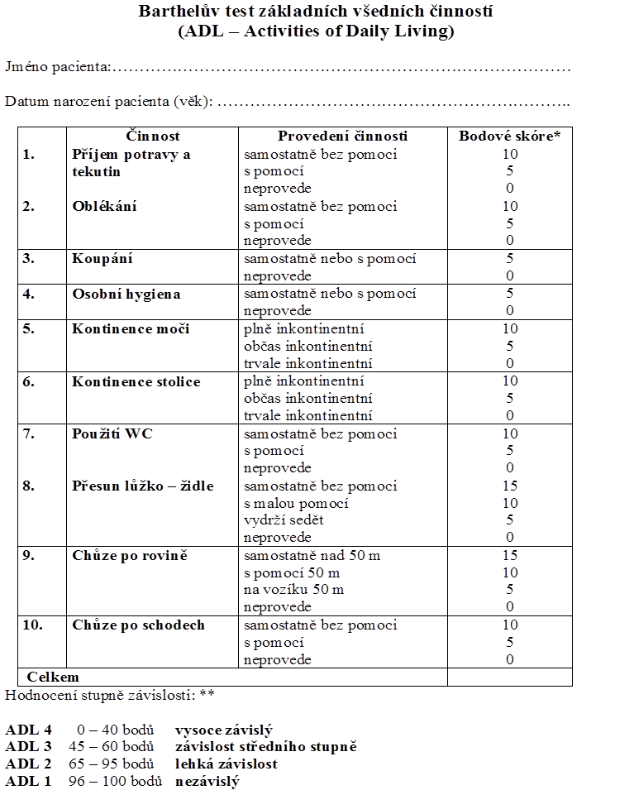

Slide 19
GET UP AND GO TEST- Vstaňte, jděte, otočte se
slouží k získání informací o hybnosti a stabilitě pacienta
Pacienta posadíme na přiměřeně vysokou židli (výška je taková, aby při flexi cca 90 stupňů v kolenech spočívala jeho chodidla pohodlně na podložce). Požádáme jej, aby vstal, ušel cca 5 metrů k vyznačenému místu, otočil se, vrátil se a znovu se posadil na židli.
CELKEM: ……………………………..(max. 12 bodů)
 | 3 body | 2 body | 1 bod | 0 bodů
Vstane | bez pomoci | s pomocí rukou | pouze s dopomocí | nesvede
Chůze | stabilní | s pomůckou nebo vrávorá | pouze s dopomocí, výr. nestabilita | nesvede
Otočení | jisté | nejisté, zavrávorání | výrazně nejisté, potřeba dopomoci | nesvede
Usednutí | bez pomoci | s pomocí rukou či opření | výrazně nejisté, potřeba dopomoci | nesvede

Slide 20
Komplexní hodnocení geriatrického pacienta
Klinické vyšetření
Hodnocení fyzické výkonnosti a soběstačnosti
Posouzení duševního stavu
Objektivní šetření v místě bydliště (sociální vztahy, úrověň bydlení)
Multirezortní, nelze rozdělovat zdravotní a sociální služby

Slide 21
Nejčastější onemocnění seniorského věku
Adaptační schopnost: Snížení s věkem, souvisí se zpomalením psychomotorického tempa, nutný delší čas pro stanovenou činnost
Kardiovaskulární systém: nejčastější příčina úmrtí, snížení pružnosti cév a snížení průtoku krve jednotlivými systémy, ubývání kardiomyocytů i kontraktilních buněčných elementů, pokles srdeční frekvence, pokles tepové frekvence při zátěži, klesá maximální spotřeba O2 každou dekádu o 8-10%, zánik svalových buněk a jejich náhrada vazivovým intersticiem, klesá poddajnost myokardu,
V cévním řečišti: arterie úbytek elastinu, přibývání kolagenu ve stěně, snížení pružnosti cév

Slide 22
Nejčastější onemocnění seniorského věku
Hypertenze: více než 60% populace nad 60let, komplikace hypertenze
Ateroskleroza
Ischemická choroba srdeční: nedostatečné prokrvení myokardu, arytmická forma FS stoupá ve věku nad 65let, s tím souvisí kardioembolizační komplikace, vznik embolií (CMP, PE)

Slide 23
Nejčastější onemocnění seniorského věku
Respirační systém: zhoršená samočistící schopnost řasinkového epitelu, vývoj stařeckého hrudníku vlivem osteoporozy, ochablost mezižeberních svalů, bránice – pokles inspiračního a expiračního tlaku, pokles vitální kapacity plic, snížená reakce na hypoxii a hyperkapnii

Slide 24
Nejčastější onemocnění seniorského věku
Gastrointestinální trakt: ztráta dentice, snížení množství slin, poruchy polykání, pokles horního tonu esofageálního svěrače, snížená produkce trávicích šťáv, hiátová hernie, bakteriální dysbalance intestinálního traktu, snížené vnímání tonu rektálního svěrače, zácpa, hypohydratace až dehydratace, ztráta elasticity stěny žlučníku a žlučovodů

Slide 25
Nejčastější onemocnění seniorského věku
Hormonální změny: pokles androgenů, u mužů mezi 30-70 rokem pokles testosteronu o 1,2% za rok, u žen nízká tvorba estrogenů, zvýšení hladiny terstosteronu – poruchy metabolismu kostí (osteoporoza), atrofie sliznic pohlavního ústrojí a uretrálního traktu, pokles dna pánevního – inkontinence,dehiscence dělohy, pokles růstového hormonu a růstových faktorů – snížení celkové výkonnosti, kardiovaskulárního systému,

Slide 26
Nejčastější onemocnění seniorského věku
Pohybový aparát: úbytek svalové hmoty – sarkopenie, úbytek kostní denzity – osteoporoza, zvýšená lámavost kostí (obratle, distální předloktí, proximální femur), změna postavy v důsledku převahy flexorů nad extenzory

Slide 27
Nejčastější onemocnění seniorského věku
Výživa: střední věk obezita, vysoký věk spíše podvýživa – faktory zdravotní (involuce zažívacího traktu, chronická onemocnění) i sociální ař kachexie

Slide 28
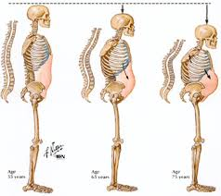
Osteoporoza

Slide 29
Nejčastější onemocnění seniorského věku
Kožní systém
Smyslové poruchy
Hypotermie
Ohrožení pády - instabilita

